Slide 1
Sessões em PHP

Slide 2
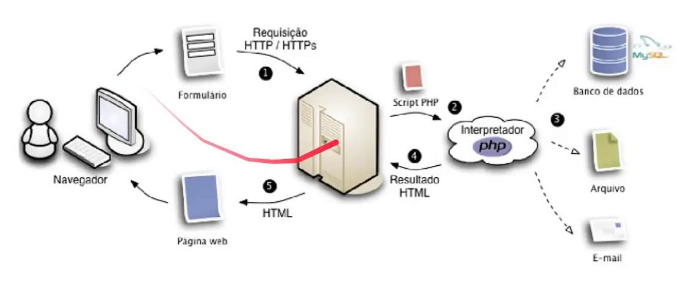
Sessões
Mecanismo para agrupamento de conexões HTTP que estejam relacionadas a uma mesma operação ou trabalho. Permitem o compartilhamento de dados entre páginas distintas, requisitadas por conexões distintas, mas que estejam na mesma sessão.

Slide 3
Códigos
session_start();
Criação de uma nova sessão ou captura de uma sessão existente.
$_SESSION[variável] = valor;
Associação de dados à sessão.
unset($_SESSION[variável]);
Removendo uma variável de sessão.
session_destroy();
Destruição de uma sessão.

Slide 4
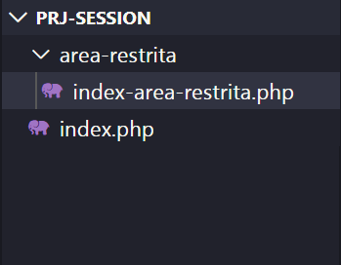
Exemplo de utilização mais comum
Sistema de login
Armazenar o usuário que está logado
Garantir que somente usuários com login e senha corretos acessem
Garantir que enquanto logado, somente com uma sessão válida, o usuário permaneça logado.

Slide 5


Projeto de um site
Arquivos do site:
index.php
produtos.php
cadastra-cliente.php
area-restrita
Arquivo para validar os dados e criar a sessão.
Arquivos da área restrita
index-area-restrita.php
carrinho.php
pagar-carrinho.php
atualiza-dados.php
Arquivo para validar a sessão existente.

